Slide 1
第2次课 x86微机系统的组成

Slide 2
1. 80x86微处理器
80x86系列始于1978年Intel公司生产的8086，先后有：8088, 8086, 80286, 80386, 80486及之后的Pentium系列。
还包括AMD，Cyrix等系列芯片，它们在通用指令和体系结构方面是完全兼容。
在80386之前，是16位CPU，以后的32位的，属于IA-32, x86-32。
x86-64, IA-64

Slide 3
工作模式
32位处理器提供了三种模式：
  实模式，即相当于高速运行的8086芯片；
  保护模式；
  模拟8086模式，即在保护模式下，模拟多个8086处理器工作；
关于64-bit处理器
  IA-64:不兼容x86; x86-to-IA-64的解码器;
  x86-64（AMD64 / EM64T）

Slide 4
x86微机系统资源
CPU的功能——指令，稍后再讲。
与数据存储相关的资源：
  寄存器—CPU内部用以临时存放中间结果；
  内存——用以存放的指令和处理的数据；
  I/O端口——计算机与外设通过此接口交换数据
汇编语言编程必须理解的数据结构：
  内存单元的类型；
  80x86的栈结构

Slide 5
2.1 x86计算机系统结构
80x86 中 央 处 理 器
 | ⇔ | 内存储器
 | ⇔ | I/O接口 | ⇔ | I/O设备
 |  | … |  | …
 | ⇔ | I/O接口 | ⇔ | I/O设备
编程相关：
  CPU寄存器：临时存放
  内存储器：存放指令及数据
  I/O端口：用于外设交换数据

Slide 6
2.2 CPU资源
基本结构
通用
寄存器组
段寄存器
指令指针IP
外
围
总
线
地址形成与总线控制
操作数暂存器
执行控制电路
指令队列
缓冲器
ALU
标志寄存器

Slide 7
2.2.1 控制器与运算器
1. 运算器
  主要执行算术和逻辑运算操作，来完成对数据的加工和处理。
2. 控制器
  主要功能是从内存中取出指令，并对指令的分析，发出相应的控制和定时信息，控制和协调计算机的各个部件的工作，以完成指令所规定的操作。
  指令指针(IP)指向下一条待执行指令的位置。

Slide 8
2.2.2 x86寄存器组
寄存器—用以临时存放指令执行所产生的中间结果存储单元
和编程密切相关的寄存器
  16位CPU有14个基本寄存器：AX, BX, CX, DX, SP, BP, DI, SI, IP, FLAGS, CS, DS, ES, SS
  32位CPU有16个基本寄存器：EAX, EBX, ECX, EDX, ESP, EBP, EDI, ESI, EIP, EFLAGS, CS, DS, ES, SS, FS, GS

Slide 9
x86的基本寄存器
 | 31 | 16 | 15 | 0
EAX |  |  | AX
EBX |  |  | BX
ECX |  |  | CX
EDX |  |  | DX
ESP |  |  | SP
EBP |  |  | BP
EDI |  |  | DI
ESI |  |  | SI
EIP |  |  | IP
EFLAGS |  |  | FLAGS
 |  |  | CS
 |  |  | DS
 |  |  | ES
 |  |  | SS
 |  |  | FS
 |  |  | GS

Slide 10
1. 通用寄存器
用于算术运算、逻辑运算和数据的传送
虽然是通用寄存器，但各自又有专用用途
1) 数据寄存器
  EAX, EBX, ECX, EDX
  低16位是16位寄存器，记作AX, BX, CX, DX。
  16位寄存器的高8位、低8位是2个8位寄存器
 | 15 | 8 | 7 | 0
AX | AH |  | AL |  | (EAX的低16位)
BX | BH |  | BL |  | (EBX的低16位)
CX | CH |  | CL |  | (ECX的低16位)
DX | DH |  | DL |  | (EDX的低16位)

Slide 11
1) 数据寄存器(续)
(1) A。作为累加器使用，是算术运算所使用的主要寄存器。8位、16位和32位累加器分别对应AL, AX和EAX。
(2) B。基址寄存器， 16位和32位基址寄存器分别对应BX,EBX。
(3) C。计数器。8位、16位和32位计数器分别对应CL，CX和ECX。
(4) D。数据寄存器。 8位、16位和32位数据寄存器分别对应DL, DX和EDX。

Slide 12
2) 指针寄存器
指针寄存器(Pointer Register):ESP和EBP。
  (1) SP/ESP。堆栈指针。专门用以访问堆栈上数据的寄存器。32位模式下使用ESP，16位模式下使用SP，其内容始终指向堆栈栈顶。从这一点上看，ESP/SP是专用的。
  (2) BP/EBP。基址指针。可以用来存放数据，但更经常、更重要的用途是作为堆栈区的一个基地址，以便访问堆栈中的数据。

Slide 13
3) 变址寄存器
变址寄存器(Index Register)包括ESI和EDI，其对应的16位寄存器分别是SI和DI。
  (1) SI/ESI。源变址寄存器，对应的16位寄存器是SI, 32位的是ESI。可以存放数据，也可作为指针，存放内存单元地址。
  (2) DI/EDI。目的变址寄存器，对应的16位寄存器是DI, 32位的是EDI。可以存放数据，也可作为指针，存放内存单元地址。

Slide 14






2. 控制寄存器
控制寄存器(Control Register)包括EIP和EFLAGS。
IP/EIP。用于指示待执行指令的位置。
  32位模式下是EIP，16位模式下是IP。
  运行期间，CPU自动修改(E)IP，程序不直接修改(E)IP，随着指令的执行，(E)IP相应地变动。
FLAGS/EFLAGS。一条指令执行后，CPU所处的状态
  16位模式下是FLAGS
  主要有：运算结果标志、状态控制标志和系统状态标志等寄存器。

Slide 15
1) 运算结果标志
CF 加运算最高位有进位，或减运算有借位，则CF为1，否则为0。是无符号数运算结果溢出标志
PF 运算结果中有偶数个1,PF为1，否则为0
AF 加法或减法运算时，最低4位向高位有进位或借位时，AF为1，否则为0
ZF 运算结果为0，则ZF为1，否则为0
SF 运算结果的最高位为1，SF为1，否则为0。反映的是补码数正负性
OF 运算结果超出补码表示的范围(溢出)，OF为1,否则为0。是有符号数运算结果溢出标志

Slide 16
1) 运算结果标志(续)
ZF, OF, CF和SF经常用，而PF和AF较少用
CPU每执行一条算术运算指令或逻辑运算指令，依据运算结果状态来设置各标志位
例如，执行8位操作：1Bh-8Dh
  运算结果为18Eh
  标志位： CF＝1, PF＝1, AF＝1, ZF＝0, SF＝1, OF＝1
再如，7Fh∧95h
  运算结果为15h
  标志位：CF＝0, PF＝0, AF＝0, ZF＝0, SF＝0, OF＝0

Slide 17
2) 状态控制标志
控制CPU的操作，可通过专门的指令设置或清除
(1)TF 用于调试程序。若TF置1，则CPU每执行完一条指令，便产生一个单步中断。
(2) IF 允许/禁止中断响应。若IF置1，则允许CPU响中断请求；若IF清0，则禁止响应。
  专门指令：STI,将IF置1，CLI,将IF清0
(3) DF 方向控制。若DF清０，串指令按加方式处理；若DF置1，串指令按减方式处理。
  专门指令：CLD,将DF清0，STD,将DF置1。

Slide 18
3. 段寄存器
一个连续单元的内存区域为段，段寄存器是用于存放指示该段首地址的相关内容
16位CPU有四个段寄存器：CS, DS, SS和ES，32位CPU又增加了两个：FS和GS
  CS(Code Segment)，指示代码段
  DS(Data Segment)，指示数据段
  SS(Stack Segment)，指示堆栈段
  ES(Extra Segment), FS, GS，指示附加段

Slide 19
2.3 内存储器
用途：存放执行的指令、所处理的数据
基本单位：字节(Byte)(8bit)
地址：每个字节单元的一个唯一编号
  寻址空间受限于地址总线宽度。
  20-bit地址总线，可访问00000h～FFFFFh，共2²⁰字节(1MB)
  32-bit，可访问00000000h～FFFFFFFFh，共2³²字节(4GB)
  指令访问地址范围受字长限制

Slide 20
2.3.1 内存单元与数据存放格式
存储单元：连续若干个字节存储空间
类型：
  字节单元
  2字节单元，又叫做字(Word)单元
  4字节单元，又叫双字(DWord)单元
  8字节单元，又叫四字(QWord)单元
标识：以内存块的起始地址来标识
存放格式：低位存入低单元，高位存入高单元(小端格式，Intel格式)

Slide 21
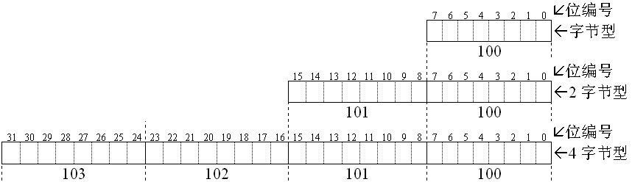
2.3.1 内存单元与数据存放格式(续)
同一地址可表示不同类型存储单元

Slide 22
内存单元存取示例
将5678h存于100号2字节单元(字单元)
78h 100H
56h 101H
将12345678h存于200号4字节(双字)单元
…
78h 200H
56h 201H
从201号字单元取，结果3456h
34h 202H
12h 203H
从201号双字单元取，结果a2123456h
a2h 204H
a1h 205H

Slide 23
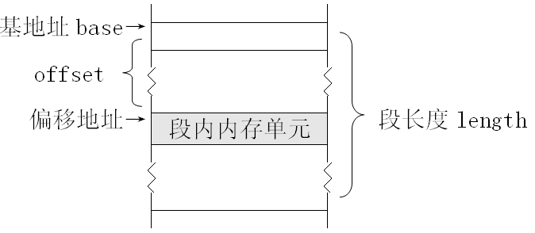
2.3.2 内存的分段使用
内存段：连续若干字节的内存区域
基地址由段寄存器来确定
地址形式为：段 : 偏移地址

Slide 24
2.3.2 内存的分段使用(续)
应用程序将内存分成三种类型区域
  代码内存区用来存放程序的指令代码，其起始地址由CS段寄存器确定；
  数据内存区用来存放程序中静态数据，其起始地址由DS段寄存器确定；
  堆栈内存区为程序中的堆栈提供存储区域，它的起始地址由SS段寄存器确定。

Slide 25
2.3.3 内存寻址
CPU寻址内存形式：段 : 偏移
16位地址模式下和32位保护模式，CPU将逻辑地址转换成物理地址的规则不同

Slide 26
16位地址模式内存寻址
20-bit地址线：寻址空间：00000h~FFFFFh
16-bit字长能表示范围：0000h ~ FFFFh
解决办法：16位段地址和16位偏移地址，合成20位物理地址
规则: 20位地址＝段地址×16+偏移地址
示例：段地址：1000h，偏移地址：1234h
  1 0 0 0 0
  + 1 2 3 4
  1 1 2 3 4

Slide 27
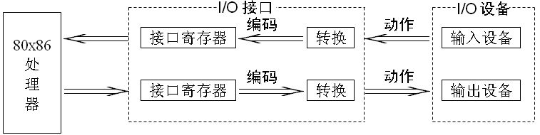
2.4 I/O地址空间
I/O接口寄存器称为I/O端口(Port)
用16-bit总线寻址端口，0000h~FFFFh
端口类型：字节(8-b),字(16-b),双字(32-b)(386+)
用输入输出指令直接控制外部I/O设备
系统硬件制造商将常用的功能模块，固化在ROM中，形成BIOS (Basic Input/Output System)
小端格式

Slide 28
2.5 栈及操作
由连续若干个内存单元组成的、按FILO原则进行存取的数据结构
  栈底 堆栈中最先存入数据的单元
  栈顶 堆栈中最后存入数据的单元
  进栈(PUSH) 将数据存入堆栈
  出栈(POP) 从堆栈取出数据
栈底固定不变，栈顶随进栈和出栈操作而变化，由堆栈指针(Stack Pointer, SP) 指示。

Slide 29
x86堆栈
寄存器SS专用于确定堆栈区的基地址
(E)SP专门用于指示栈顶的位置，即总是指向最近进栈的数据位置。
栈底固定为栈区的最高地址单元。执行PUSH操作后，(E)SP向低地址方向移动，执行POP操作后，(E)SP要向高地址方向移动
栈单元基本单位是字(2字节)
  16位CPU，只能以2字节为单位进行进栈和出栈操作
  32位CPU，存取单位默认是4字节，但也可以是2字节

Slide 30
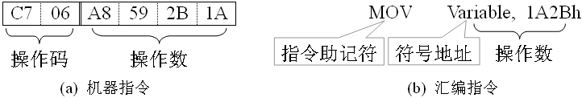
2.6 指令系统概述
机器指令与汇编指令
  机器指令：用二进制编码表示的指令
  由操作码和操作数两部分组成
  汇编指令：用指令助记符和符号地址表示的指令
大多数指令需要一个或两个操作数
少数指令没有操作数，或需要多个操作数

Slide 31
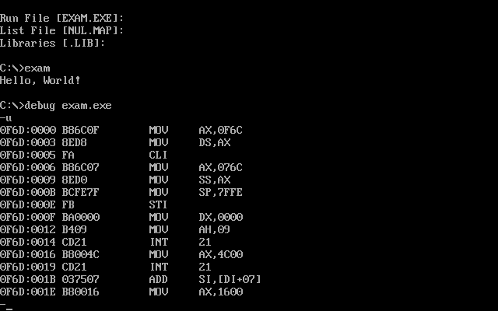


Slide 32
2.6.1 操作数的寻址方式
指令执行时从何处取操作数据，以及执行结果送到何处，是操作数寻址方面内容
操作数据及操作结果主要有三种存放形式
  立即操作数，对应立即寻址方式
  寄存器操作数，对应的是寄存器寻址方式
  内存操作数，对应的内存操作数寻址方式
操作数寻址包含在指令中

Slide 33
源操作数, 三种类型
  立即数, 寄存器, 内存
目的操作数, 两种类型
  寄存器, 内存

Slide 34
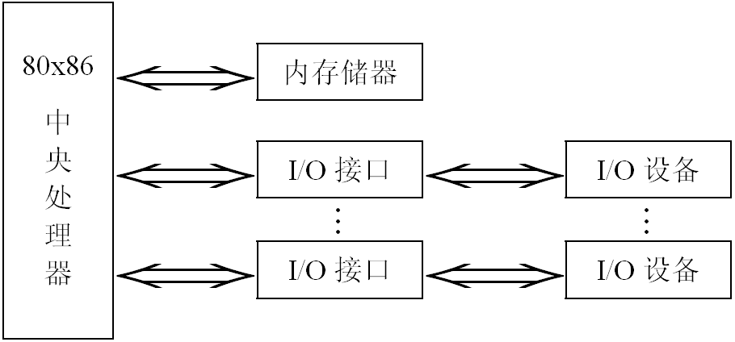
  MOV SI, 1
  MOV DX, SI
  MOV CX, [ 1000h ]

Slide 35
1. 立即寻址
操作数据包含在指令中
  MOV DX, 1A2Bh
立即数
立即数不对应任何寄存器或内存单元，只能用作源操作数

Slide 36
2. 寄存器寻址
操作数据存放在寄存器中
  MOV [1000h] , AX
  MOV EDX , 12345678h
从寄存器中取数据，或执行的结果数据存入目的地是寄存器
不访问内存，比内存操作数速度快
源操作数, 是
寄存器寻址方式
目的操作数, 是
寄存器寻址方式

Slide 37
3. 内存操作数寻址
操作数据是存放在内存单元中
  MOV [59A8h] , AX
  MOV EDX , [1000h]
操作数是存放在内存单元中
  在汇编源程序中，用符号表示内存单元
    MOV Variable, AX
  这个符号地址就是变量
59A8h号字单元，
内存操作数寻址
1000h号双字单元，
内存操作数寻址

Slide 38
立即数1
1000h号
字单元
CX
SI
SI
DX
  MOV SI, 1
  MOV DX, SI
  MOV CX, [ 1000h ]
偏移地址(EA)
EA＝基址+变址+位移量
8086有5种不同的组合
CPU以”段:EA”寻址内存

Slide 39
1) 直接寻址
有效地址EA由指令直接给出
  (1) MOV [59A8h] , AX
  (2) MOV EDX , [1000h]
直接寻址
直接寻址
默认用DS，如(1)CPU用DS:59A8h寻址
可以改变默认段,
  例如 MOV ES:[59A8h], AX
  使用ES，CPU用 ES:59A8h 寻址内存

Slide 40
DS→ | 
 | 30 | 1000
 | 31 | 1001
 | 32 | 1002
 | 33 | 1003
 | 34 | 1004
 | 35 | 1005
 | 36 | 1006
 | 37 | 1007
 | 38 | 1008
 | 39 | 1009
 | 41 | 100A
 | 42 | 100B
 | 43 | 100C
 | 44 | 100D
 | 45 | 100E
 | 46 | 100F
SS→ | 
 | 00 | 1004
 | AB | 1005
 | F4 | 1006
 | 97 | 1007
 | 45 | 1008
 | 00 | 1009
 | 04 | 100A
 | 9A | 100B
 | 8B | 100C
 | 03 | 100D
 | 89 | 100E
 | 83 | 100F
 | D2 | 1010
 | 96 | 1011
 | 13 | 1012
 | 99 | 1013
ES→ | 
 | 2A | 1008
 | 4C | 1009
 | CD | 100A
 | 20 | 100B
 | 80 | 100C
 | 90 | 100D
 | 44 | 100E
 | 5A | 100F
 | 70 | 1010
 | 6D | 1011
 | C9 | 1012
 | 63 | 1013
 | 40 | 1014
 | 0E | 1015
 | 20 | 1016
 | B8 | 1017
⇒EAX
⇒EAX
执行：MOV EAX, [100Ah]
EAX值为_______________
执行：MOV EAX, SS:[100Ah]
EAX值为_______________
44434241h
038B9A04h

Slide 41
2) 寄存器间接寻址
EA 存于寄存器中
  16-bit寄存器：基址寄存器BX, BP和变址寄存器SI, DI
  32-bit寄存器：EAX,EBX,ECX,EDX,ESI,EDI,EBP,ESP
格式：[寄存器]
  MOV [BX] , AX
目的操作数,寄存器间接寻址
  MOV EAX, [DI]
源操作数,寄存器间接寻址
以BP/EBP寻址，默认用段寄存器SS
请说出下列两条指令源操作数的寻址方式
  MOV DX, BX
  MOV DX, [BX]

Slide 42
DS→ | 
 | 30 | 1000
 | 31 | 1001
 | 32 | 1002
 | 33 | 1003
 | 34 | 1004
 | 35 | 1005
 | 36 | 1006
 | 37 | 1007
 | 38 | 1008
 | 39 | 1009
 | 41 | 100A
 | 42 | 100B
 | 43 | 100C
 | 44 | 100D
 | 45 | 100E
 | 46 | 100F
SS→ | 
 | 00 | 1004
 | AB | 1005
 | F4 | 1006
 | 97 | 1007
 | 45 | 1008
 | 00 | 1009
 | 04 | 100A
 | 9A | 100B
 | 8B | 100C
 | 03 | 100D
 | 89 | 100E
 | 83 | 100F
 | D2 | 1010
 | 96 | 1011
 | 13 | 1012
 | 99 | 1013
ES→ | 
 | 2A | 1008
 | 4C | 1009
 | CD | 100A
 | 20 | 100B
 | 80 | 100C
 | 90 | 100D
 | 44 | 100E
 | 5A | 100F
 | 70 | 1010
 | 6D | 1011
 | C9 | 1012
 | 63 | 1013
 | 40 | 1014
 | 0E | 1015
 | 20 | 1016
 | B8 | 1017
⇒EAX
⇒EAX
若EBP内容是：0800100Ch
执行：MOV EAX, [BP]
EAX值为_______________
若EBP内容是：0800100Ch
执行：MOV EAX, ES:[BP]
EAX值为_______________
8389038Bh
5A449080

Slide 43
3) 寄存器相对寻址
寄存器存放位置量，EA=位置量+相对量
  16-bit寄存器：BX, BP和SI, DI
  32-bit寄存器：EAX,EBX,ECX,EDX,ESI,EDI,EBP,ESP
  以BP/EBP寻址，默认用段寄存器SS
格式：
  disp[寄存器]
  [寄存器+disp]
例
  MOV 4 [ BX ] , AX
  MOV AX, [ BP + -2 ]
相对量
位置量
位置量
相对量

Slide 44
DS→ | 
 | 30 | 1000
 | 31 | 1001
 | 32 | 1002
 | 33 | 1003
 | 34 | 1004
 | 35 | 1005
 | 36 | 1006
 | 37 | 1007
 | 38 | 1008
 | 39 | 1009
 | 41 | 100A
 | 42 | 100B
 | 43 | 100C
 | 44 | 100D
 | 45 | 100E
 | 46 | 100F
SS→ | 
 | 00 | 1004
 | AB | 1005
 | F4 | 1006
 | 97 | 1007
 | 45 | 1008
 | 00 | 1009
 | 04 | 100A
 | 9A | 100B
 | 8B | 100C
 | 03 | 100D
 | 89 | 100E
 | 83 | 100F
 | D2 | 1010
 | 96 | 1011
 | 13 | 1012
 | 99 | 1013
ES→ | 
 | 2A | 1008
 | 4C | 1009
 | CD | 100A
 | 20 | 100B
 | 80 | 100C
 | 90 | 100D
 | 44 | 100E
 | 5A | 100F
 | 70 | 1010
 | 6D | 1011
 | C9 | 1012
 | 63 | 1013
 | 40 | 1014
 | 0E | 1015
 | 20 | 1016
 | B8 | 1017
⇒AX
⇒AX
若EBP内容是：0800100Ch
执行：MOV AX, [BP-2]
AX值为_______________
若EBP内容是：0800100Ch
执行：MOV AX, ES:-2[BP]
AX值为_______________
9A04h
20CDh

Slide 45
4) 基址变址寻址
EA=基址寄存器+变址寄存器
  基址：BX和BP，32-bit通用寄存器
  变址：SI和DI，32-bit通用寄存器(ESP除外)
  (E)BP, ESP用作基址时，默认段寄存器SS
格式：
  (1) [基址寄存器][变址寄存器]
  (2) [基址寄存器+变址寄存器]
例：MOV [BX][SI], AX
错误指令：
  MOV AX, [BX][BP] ;BX/BP不能用作变址

Slide 46
DS→ | 
 | 30 | 1000
 | 31 | 1001
 | 32 | 1002
 | 33 | 1003
 | 34 | 1004
 | 35 | 1005
 | 36 | 1006
 | 37 | 1007
 | 38 | 1008
 | 39 | 1009
 | 41 | 100A
 | 42 | 100B
 | 43 | 100C
 | 44 | 100D
 | 45 | 100E
 | 46 | 100F
SS→ | 
 | 00 | 1004
 | AB | 1005
 | F4 | 1006
 | 97 | 1007
 | 45 | 1008
 | 00 | 1009
 | 04 | 100A
 | 9A | 100B
 | 8B | 100C
 | 03 | 100D
 | 89 | 100E
 | 83 | 100F
 | D2 | 1010
 | 96 | 1011
 | 13 | 1012
 | 99 | 1013
ES→ | 
 | 2A | 1008
 | 4C | 1009
 | CD | 100A
 | 20 | 100B
 | 80 | 100C
 | 90 | 100D
 | 44 | 100E
 | 5A | 100F
 | 70 | 1010
 | 6D | 1011
 | C9 | 1012
 | 63 | 1013
 | 40 | 1014
 | 0E | 1015
 | 20 | 1016
 | B8 | 1017
⇒AX
⇒AX
若BX,DI内容是：100Ch和02h
执行：MOV AX, [BX[DI]
AX值为_______________
若BX,DI内容是：100Ch和02h
执行：MOV AX, ES:[BX+DI]
AX值为_______________
4645h
5A44h

Slide 47
5) 相对基址变址寻址
EA＝基址寄存器 + 变址寄存器 + 位移量
  基址：BX和BP，32-bit通用寄存器
  变址：SI和DI，32-bit通用寄存器(ESP除外)
  (E)BP, ESP用作基址时，默认段寄存器SS
格式：
  (1) disp[基址寄存器][变址寄存器]
  (2) [基址寄存器+变址寄存器+disp]
例：MOV 100[BX][DI], AX
错误指令：
  MOV AX, [SI][DI] ;SI/DI不能用作基址

Slide 48
DS→ | 
 | 30 | 1000
 | 31 | 1001
 | 32 | 1002
 | 33 | 1003
 | 34 | 1004
 | 35 | 1005
 | 36 | 1006
 | 37 | 1007
 | 38 | 1008
 | 39 | 1009
 | 41 | 100A
 | 42 | 100B
 | 43 | 100C
 | 44 | 100D
 | 45 | 100E
 | 46 | 100F
SS→ | 
 | 00 | 1004
 | AB | 1005
 | F4 | 1006
 | 97 | 1007
 | 45 | 1008
 | 00 | 1009
 | 04 | 100A
 | 9A | 100B
 | 8B | 100C
 | 03 | 100D
 | 89 | 100E
 | 83 | 100F
 | D2 | 1010
 | 96 | 1011
 | 13 | 1012
 | 99 | 1013
ES→ | 
 | 2A | 1008
 | 4C | 1009
 | CD | 100A
 | 20 | 100B
 | 80 | 100C
 | 90 | 100D
 | 44 | 100E
 | 5A | 100F
 | 70 | 1010
 | 6D | 1011
 | C9 | 1012
 | 63 | 1013
 | 40 | 1014
 | 0E | 1015
 | 20 | 1016
 | B8 | 1017
⇒AL
⇒BL
若BP,SI内容是：100Ch和01h
执行：MOV AL, 2[BP][SI]
AL值为_______________
若BP,SI内容是：100Ch和01h
执行：MOV BL, DS:2[BP+SI]
BL值为_______________
83h
46h

